Slide 1
Достижения учащихся 4-А класса за 2019-2020учебный год

Slide 2
Самый активный участник сайта Учи.ру
Сертификат участника игры «Футбол»
Диплом победителя в осенней олимпиадe «Заврики» по математике 2019 для 4﻿-﻿го класса
Диплом победителя в осенней олимпиадe «Заврики» по русскому языку 2019 г. для 4﻿-﻿го класса
Диплом победителя в олимпиадe BRICSMATH.COM для 4﻿-﻿го класса
Похвальная грамота за участие в осенней олимпиадe «Юный предприниматель» 2019 для 4﻿-﻿го класса
Диплом за прохождение базового курса 4-го класса по Окружающему миру
Диплом победителя в зимней олимпиадe по Программированию 2020 для 4﻿-﻿го класса
Грамота лидера марафона «Зимнее приключение»
Диплом победителя в зимней олимпиадe «Заврики» по математике 2020 для 4﻿-﻿го класса

Slide 3
Хилюк Лилия
Диплом победителя в осенней олимпиадe «Заврики» по математике 2019 для 4﻿-﻿го класса
Похвальная грамота за участие в осенней олимпиадe «Заврики» по русскому языку 2019 г. для 4﻿-﻿го класса
Диплом победителя в олимпиадe BRICSMATH.COM для 4﻿-﻿го класса
Похвальная грамота за участие в осенней олимпиадe «Юный предприниматель» 2019 для 4﻿-﻿го класса
Диплом победителя в олимпиадe «Заврики» по английскому языку 2019 г. для 4﻿-﻿го класса
Похвальная грамота за участие в зимней олимпиадe «Заврики» по математике 2020 для 4﻿-﻿го класса
Диплом победителя в весенней олимпиадe «Заврики» по английскому языку 2020 г. для 4﻿-﻿го класса
Похвальная грамота за участие в зимней олимпиадe «Заврики» по окружающему миру 2020 г. для 4﻿-﻿го класса
Похвальная грамота за участие в весенней олимпиадe «Заврики» по русскому языку 2020 г. для 4﻿-﻿го класса

Slide 4
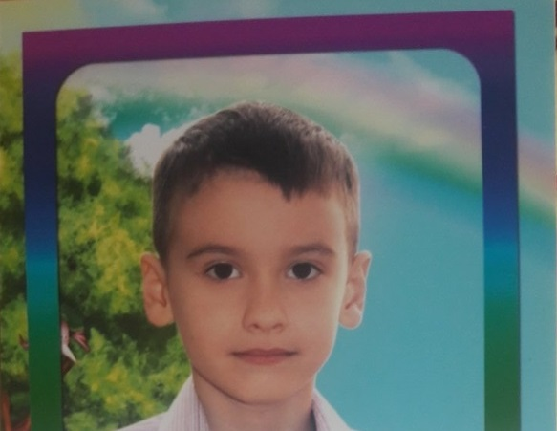
Онищенко Владислав
Сертификат участника осенней олимпиады «Заврики» по математике 2019 для 4﻿-﻿го класса
Диплом победителя в зимней олимпиадe «Заврики» по математике 2020 для 4﻿-﻿го класса
Диплом за результаты в игре Счёт на лету «Умножение»

Slide 5
Голованов Дмитрий
Сертификат участника игры «Футбол»
Сертификат участника осенней олимпиады «Заврики» по математике 2019 для 4﻿-﻿го класса
Диплом победителя в олимпиадe BRICSMATH.COM для 4﻿-﻿го класса

Slide 6
Корчинская Альбина
Сертификат участника осенней олимпиады «Заврики» по русскому языку 2019 г. для 4﻿-﻿го класса
Сертификат участника олимпиады BRICSMATH.COM для 4﻿-﻿го класса
Сертификат участника осенней олимпиады «Юный предприниматель» 2019 для 4﻿-﻿го класса

Slide 7
Абсеметова Зарина
Сертификат участника игры «Футбол»
Сертификат участника зимней олимпиады по Программированию 2020 для 4﻿-﻿го класса
Похвальная грамота за участие в весенней олимпиадe «Заврики» по английскому языку 2020 г. для 4﻿-﻿го класса

Slide 8
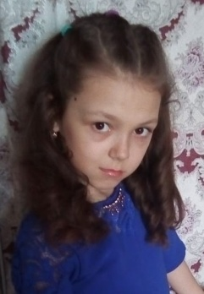
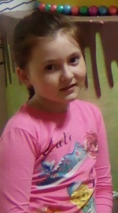
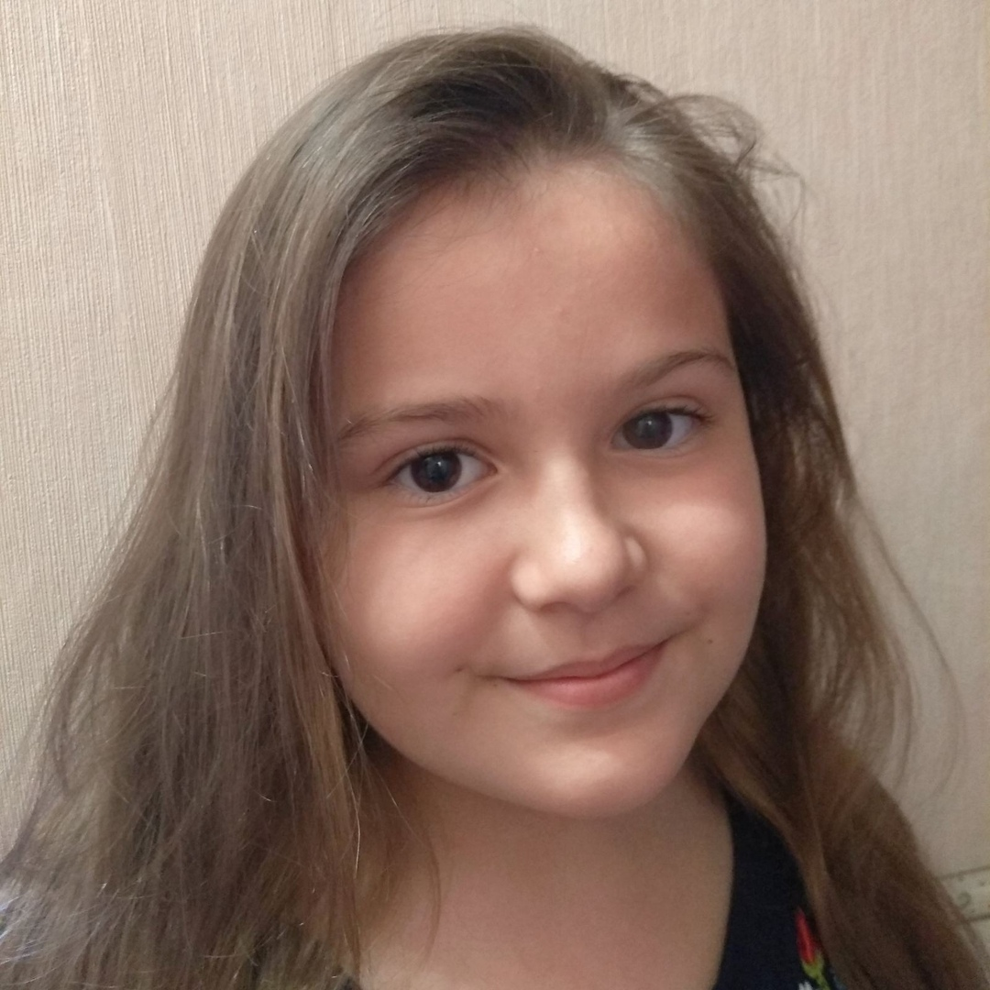
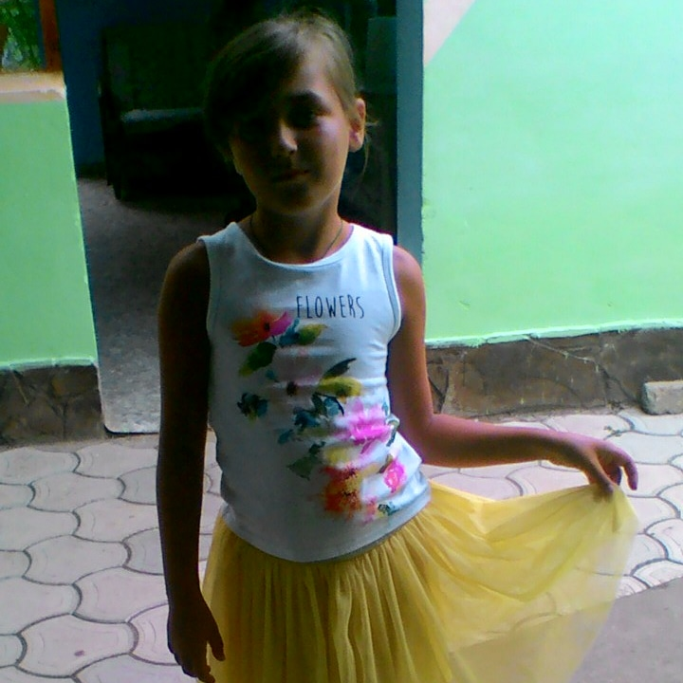
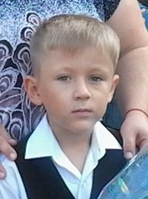
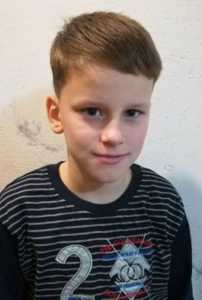
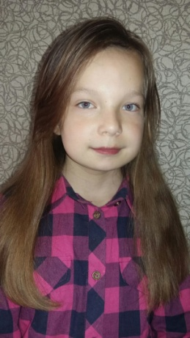
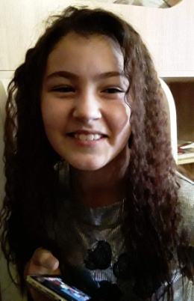
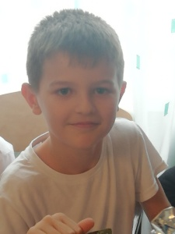
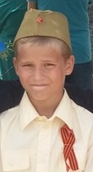
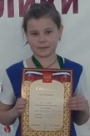
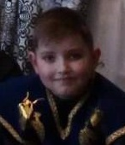
Грамота за второе место класса по школе в марафоне «Зимнее приключение»
Абсеметова Зарина
Корчинская Альбина
Лазарев Никита
Лиховская Карина
Макогон Даниил
Морозенко Сергей
Онищенко Владислав
Перкина Александра
Степаненко Артём
Титова Мария
Хилюк Лилия
Чёрный Максим
Черняев Николай
Довгиленко Камила

Slide 9
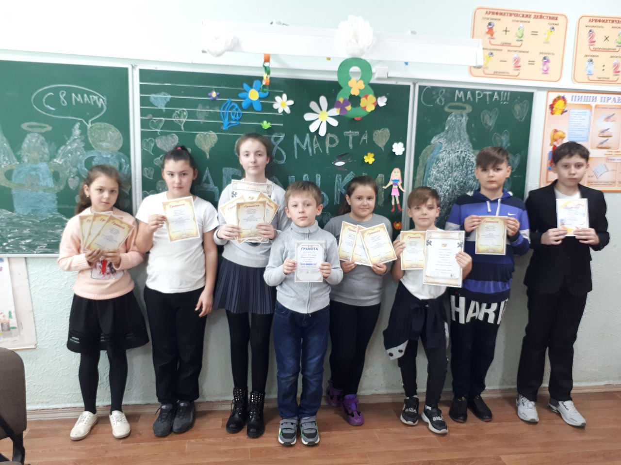
Победители и призёры школьного этапа ученических олимпиад

Slide 10
Грамота за активное участие в предметной неделе по русскому языку

Slide 11
Грамота за участие в акции «Весна идёт! Весне дорогу»

Slide 12
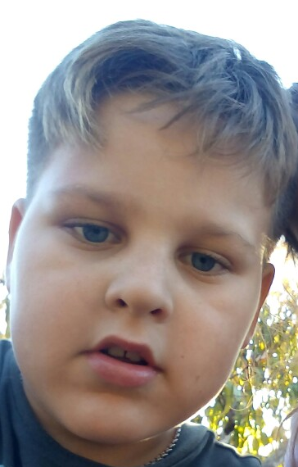
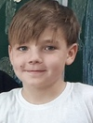
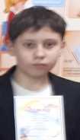
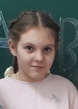
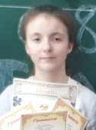
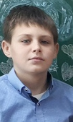
Активные участники конкурса «Колосок 2019»
Довгиленко Камила
Жеребец Денис
Лозенко Богдан
Лукьяненко Георгий
Новицкая Дарья
Попова Ксения
Степаненко Артём
Хилюк Лилия
Черняев Николай
Яценко Владислав

